Slide 1
Исполнение поручения ДЗТО от 31.12.2019 № 127/31 актуализация «Порядка проведения внутреннего контроля качества и безопасности медицинской деятельности» на соответствие требованиям приказа Минздрава России от 07.06.2019 № 381н
Толкачева А.Г. , руководитель РЦК в области управления качеством и безопасностью медицинской деятельности в медицинских организациях Тюменской области

Slide 2
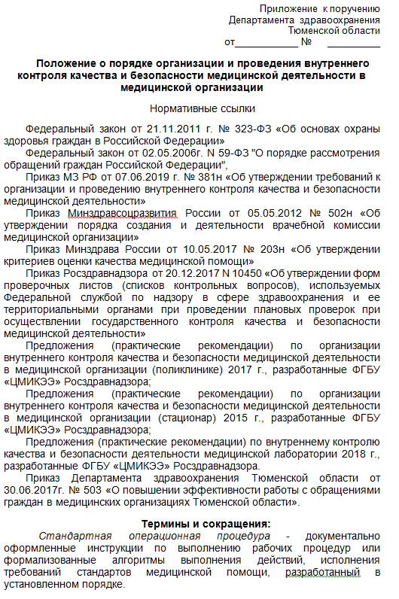
Термины и сокращения:
Служба по внутреннему контролю (далее - Комиссия (Служба), и (или) уполномоченное лицо по качеству и безопасности медицинской деятельности (далее - Уполномоченное лицо) - работники медицинской организации, определенные решением руководителя, осуществляющие организацию и проведение внутреннего контроля, в зависимости от вида медицинской организации.
Уполномоченными по качеству 1 уровня являются непосредственными руководителями сотрудников, находящимися в его подчинении в соответствии с исполняемыми обязанностями, такие как, старшая медицинская сестра, заведующий отделением, заведующий сектором и др.) (далее – УПК 1).
Уполномоченными по качеству 2 уровня являются руководители служб/ структурных подразделений (далее – УПК 2)
Инцидент (неблагоприятное событие) – это ненормальное, необычное событие, происшествие. Такое событие, не являющееся частью нормального функционирования деятельности, влияет или может повлиять на снижение качества оказываемых услуг и безопасности медицинской помощи, может привести к нежелательному исходу.
Политика медицинской организации в области управления качеством и безопасностью медицинской деятельности - комплекс системных мер, применяемых в МО(нормативных, организационных, формирование корпоративной культуры и иных), направленных на создание и развитие осознанной потребности оказания качественной медицинской помощи и безопасной медицинской деятельности
Предложение по улучшению - идея работника (группы работников), направленная на повышение результативности и эффективности любого вида деятельности медицинской организации
Типовое Положение о порядке организации и проведения внутреннего контроля качества и безопасности медицинской деятельности в медицинской организации

Slide 3
Мероприятия по совершенствованию системы управления качеством и безопасностью медицинской деятельности в МО
Источники информации для определения политики в области управления качества и безопасности медицинской деятельности в МО
требования федерального и регионального законодательства в области обеспечения качества и безопасности медицинской деятельности; показатели в соответствии с п. 17 приказа Минздрава РФ от 07.07.2019 №381н; перечень задач в соответствии с приказом Минздрава РФ от 07.07.2019 №381н;; показатели по основным направлениям практических рекомендаций; профильные инциденты; результаты ЭКМП; результаты внутренних аудитов; ППУ; результаты анализа заболеваемости, анализа обращений граждан (жалоб) и др.
участники | функции при формировании политики | формирование ЛНА
главный врач | утверждение основных направлений МО | утверждение РД, ЛНА
СВК/УЛ | координация работы по основным направлениям в целом по МО | согласование ЛНА
ВК | экспертная деятельность | коллегиальный орган
УПК 2 | определение регламентации по курируемым направлениям, контроль применимости действующих ЛНА | согласование подконтрольных ЛНА
рабочие группы | регламентирующая реализация политики МО по направлению, с учетом применимости ЛНА | разработка профильных ЛНА с учетом приоритетности
УПК 1 | контроль реализации политики МО, оценка применимости ЛНА | доведение/контроль доведения ЛНА сотрудникам

Slide 4
2.2.1. Показатели, утвержденные приказом Минздрава России от 07.06.2019 № 381н, определяют политику МО в области управления качеством и безопасностью медицинской деятельности. Принципы оценки определяет МО.
2.2.2. В МО определяются применимые основные направления для обеспечения качества и безопасности медицинской деятельности.
2.2.3. Для оценки эффективности работы МО по разделам, а также для сравнения структурных подразделений между собой, МО определяет количественные индикаторы, а также кратность оценки, с учетом их значимости.
2.4.3. Порядок проведения ЭКМП, а также анализ результатов определяется руководителем МО.
2.5.1. Плановые проверки, на соответствие требованиям показателей качественной и безопасной медицинской помощи, проводятся в соответствии с ежегодным планом, утверждаемым руководителем МО, не реже 1 раза в квартал. Кратность внутренних проверок определяется МО, с учетом требований приказа 381н, по направлениям и структурным подразделениям.
2.9.1. порядок оценки результатов определяется МО, в том числе и с возможностью использования оценочных листов
2.6. Срок проведения плановых и целевых (внеплановых) проверок устанавливается руководителем МО в зависимости от предмета проверки и особенностей деятельности структурных подразделений, но не должен превышать 10 рабочих дней.

Slide 5
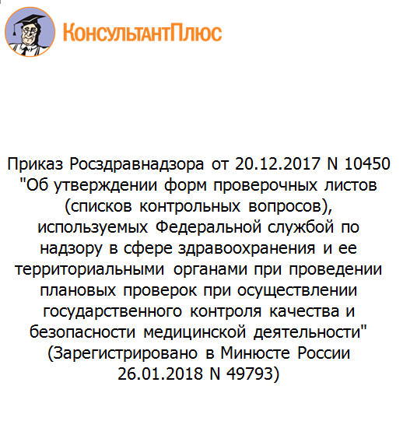
2.3.3. МО разрабатывает иные нормативные акты, направленные на решение задач по организации и проведению внутреннего контроля, с применением Приказа Росздравнадзора от 20.12.2017 N 10450 «Об утверждении форм проверочных листов (списков контрольных вопросов), используемых Федеральной службой по надзору в сфере здравоохранения и ее территориальными органами при проведении плановых проверок при осуществлении государственного контроля качества и безопасности медицинской деятельности». По решению руководителя МО могут разрабатываться и другие нормативные акты.
Порядки оказания медицинской помощи направленные на:
обеспечение и оценку соблюдения прав граждан в сфере охраны здоровья при осуществлении медицинской деятельности;
обеспечение и оценка применения порядков оказания медицинской помощи и стандартов медицинской помощи;
обеспечение и оценка соблюдения порядков проведения медицинских экспертиз, диспансеризации, медицинских осмотров и медицинских освидетельствований;
обеспечение и оценка соблюдения медицинскими работниками и руководителями медицинских организаций ограничений, налагаемых на указанных лиц при осуществлении ими профессиональной деятельности;

Slide 6
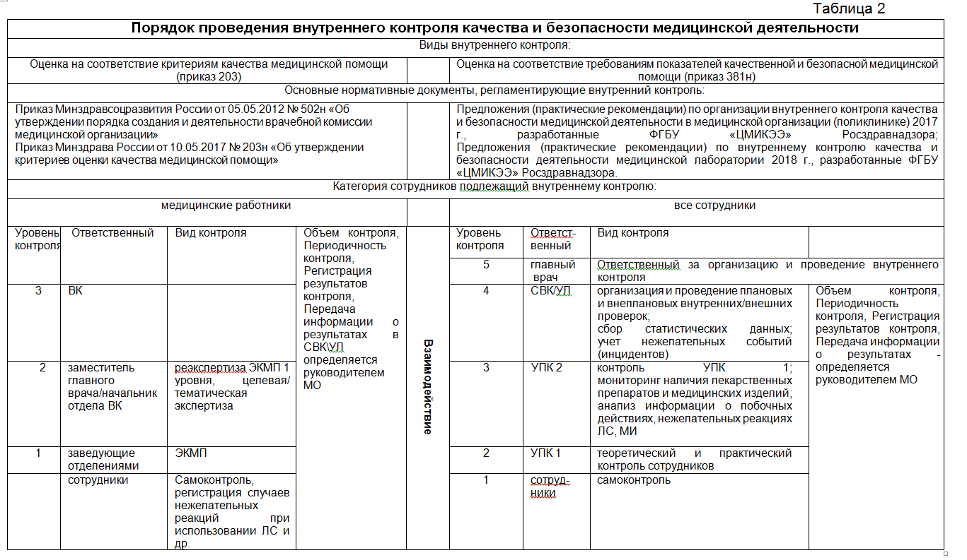

Slide 7
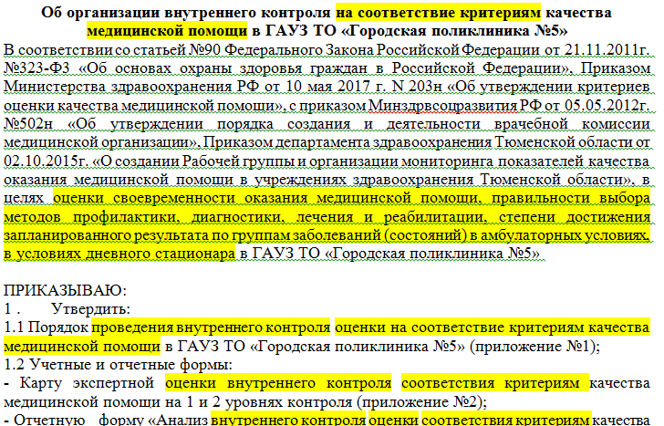
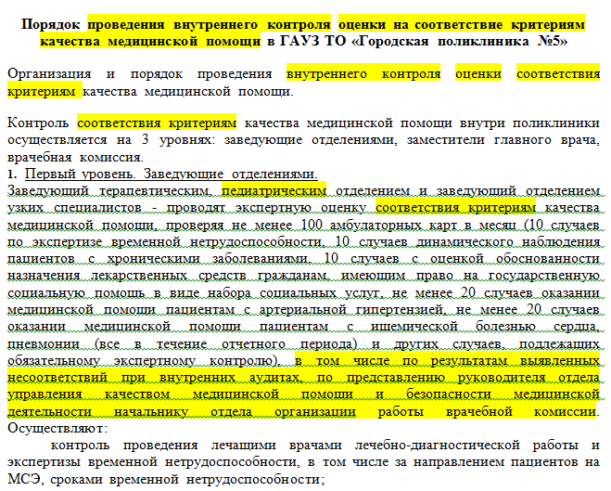

Slide 8
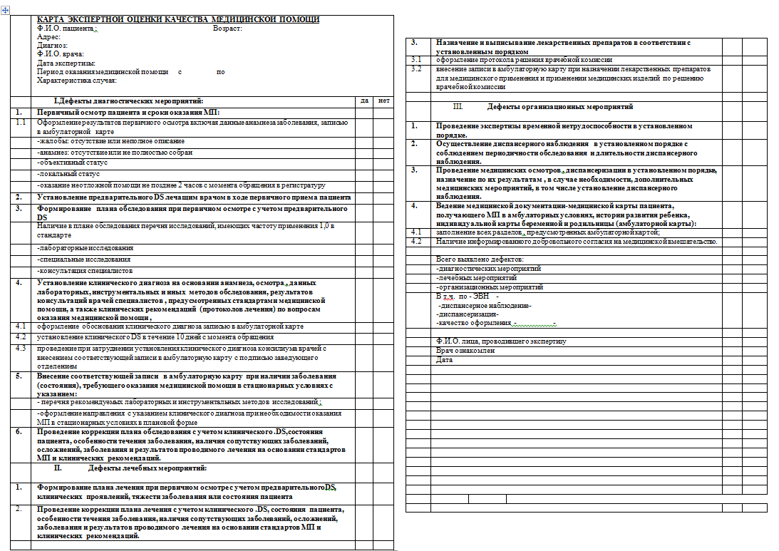
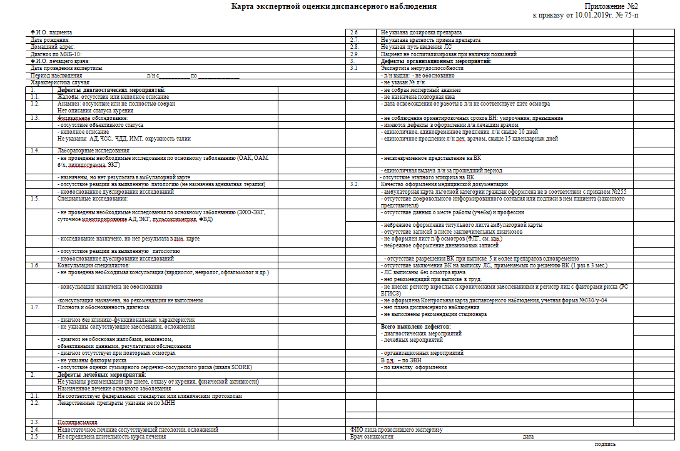

Slide 9
